Slide 1


CICLE DE XERRADES
Aplicacions
útils per al teu mòbil.

Slide 2

Aplicacions útils per al
teu mòbil
1. WhatsApp
2. Navegació per Internet
Per a què serveix
i com utilizar-lo?
Com accedir a internet i què es pot trovar?
3. Aplicacions de Google
    Google Maps
    Google Traductor
Notes:
L’objectiu d‘aquesta xerrada és facilitar informació sobre les diferents utilitats del telèfon mòbil (smartphone) per a comunicar-se amb familiars i amics per mitjà de videoconferències múltiples o compartint fotos i vídeos.
També s’explicarà com es pot accedir a Internet, què es pot trobar a la xarxa i d’altres utilitats d’algunes aplicacions (App’s) d’ús més comú. Les següents imatges poden variar en alguns petits detalls segons el terminal.

Slide 3


1. WhatsApp
    Per a què serveix?
    Converses (xats)
    Trucades i videotrucades
    Xat i trucada grupal
    Novetats de Whatsapp

Slide 4
Per a què serveix?
WhatsApp Messenger és una aplicació de missatgeria gratuïta que utilitza la connexió a Internet del telèfon.
Missatges
WhatsApp utilitza la connexió a Internet per enviar missatges i evitar càrrecs de SMS.
Trucades
Realitzar i rebre trucades o vídeotrucades.
Arxius
Enviar i rebre fotos, vídeos, documents i missatges de veu.
Segons el pla de dades mòbils que proporcioni l’operador de telefonia podria ser que utilitzar Internet comportés algun càrrec.
!
!
Instal·lar l’aplicació és molt fàcil. Si no està instal·lada es pot demanar a algun familiar o amic que ho faci.
Notes:
WhatsApp Messenger és una aplicació de missatgeria gratuïta que utilitza la connexió a Internet (4G/3G/2G/EDGE o Wi-Fi) del dispositiu mòbil per enviar i rebre missatges, fotos, vídeos, documents, missatges de veu i també per a realitzar i rebre trucades. Cal tenir en compte que el proveïdor de telefonia mòbil podria cobrar en el cas que es tingui un pla de dades limitat. Contacta amb el teu proveïdor per obtenir més informació.
Segons el pla de dades mòbils contractat amb l’operador de telefonia es podria cobrar per l´ús d’Internet.

Slide 5
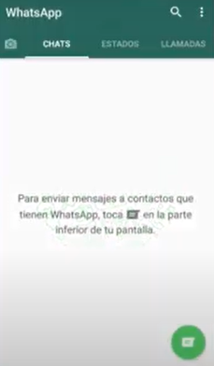
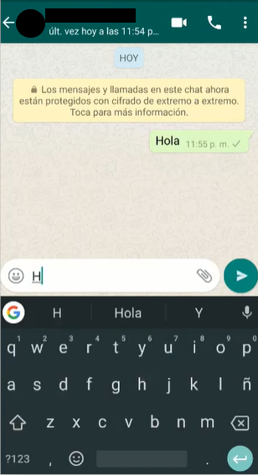
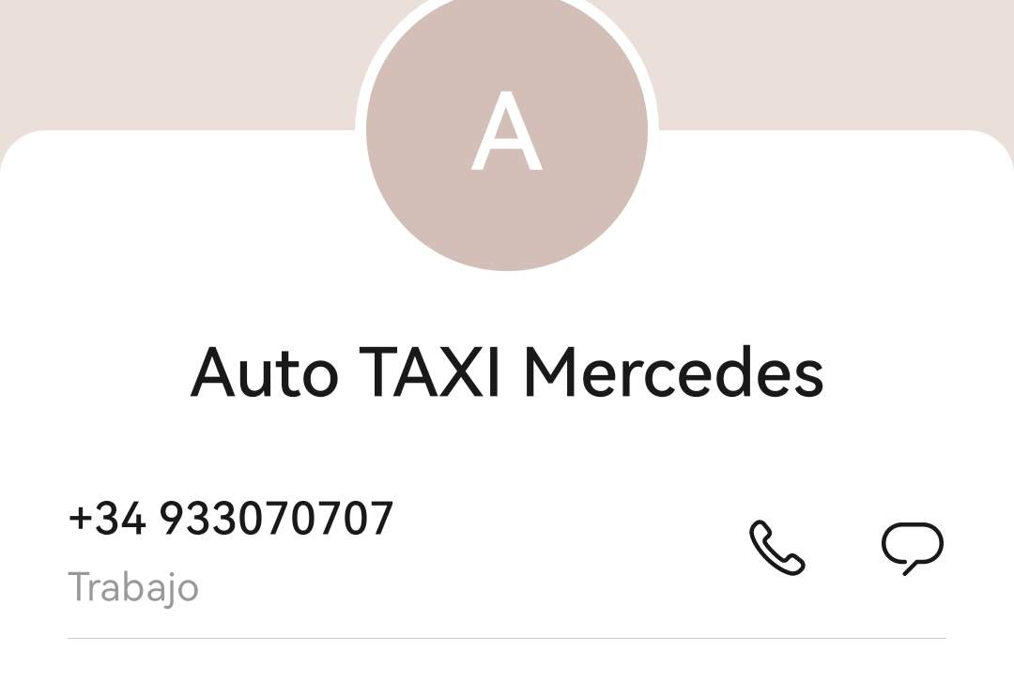
Converses - Xats
Iniciar conversa
✓ significa que el missatge ha estat enviat.
✓✓ vol dir que l’altra persona ha rebut el missatge.
Quan apareix en blau significa que el missatge ja s’ha llegit.
1.- Anar a Xats i clicar a la icona ”Nou xat”
3.- Ja es pot escriure el missatge en el quadre de text.
.
Per a inserir una emoticona fer servir la icona de la cara.
2.- Seleccionar el contacte
4.- Enviar
Notes:
Enviar un missatge de xat: l’opció XATS està ubicada a la part superior de la pantalla. Clicar a la icona "Nou xat", seleccionar un contacte, aleshores s’obrirà una finestra a de xat d’aquella persona. Aleshores cal escriure el missatge en el quadre de text a la part inferior de la pantalla. Per inserir una emoticona en el missatge es pot utilitzar el teclat integrat amb diferents opcions. Després clicar a la icona "Enviar". El missatge apareixerà en el costat dret de la finestra de missatges. Quan al costat del missatge aparegui 1 sola marca o tick, significa que el missatge s’ha enviat. Quan apareguin 2 marques significa que l’altra persona (o grup de persones) han rebut el missatge. Sols es pot conversar amb les persones que hi ha a la llista de contactes i que també tinguin WhatsApp.
Si no és un dels teus contactes, caldrà donar-lo d’alta. Veuràs si té servei de WhatsApp si apareix la icona WhatsApp al costat del número del mòbil.

Slide 6

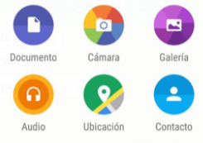
Converses - Xats
Altres funcions
Enviar missatge de veu:
Clicar i mantenir premuda la icona del micròfon per gravar un missatge. Deixar anar per enviar.
Enviar arxius:
A la icona en forma de clip s’obrirà un menú des del qual es podrà seleccionar el tipus d’arxiu a enviar
Document en el mòbil.
Càmera: fer foto i enviar-la.
Galeria: fotos i vídeos del telèfon.
Àudio: gravació del telèfon.
Ubicació: enviar un mapa amb la ubicació actual, sols amb el GPS activat i si s’ha donat permís d’accés a WhatsApp.
Contacte: compartir un contacte.
Tipus d’axiu:
Enviar una fotografia:
Seleccionar la icona de la càmera, s’obrirà la càmera del telèfon. Un cop feta la foto, s’envia.
Notes:
Enviar missatges de veu al moment: clicar a la icona amb forma de micròfon per gravar un missatge. Mantenir clicant per gravar i deixar anar per enviar.
Si el missatge és llarg es pot deixar el micròfon activat si el desplacem cap amunt fins el cadenat que apareix a sobre. Per cancel·lar un missatge de veu i no enviar-lo cal desplaçar a l’esquerra com s’indica o clicar a la paraula cancel·lar que apareix en el cas que es tingui el micròfon fixat amb el cadenat.
Per enviar una fotografia de manera immediata es pot fer seleccionant la icona de la càmera, aleshores s’obrirà la càmera del telèfon, també es pot fer des dels arxius del telèfon.
Enviar arxius: amb la icona en forma de clip es poden seleccionar el tipus d’arxiu a enviar, pot ser un document, amb la càmera per fer una foto al moment i enviar-la, amb la galeria per triar una foto que hi hagi guardada, amb el micròfon es pot enviar una gravació que es tingui guardada, la ubicació serveix per enviar un mapa amb la ubicació actual. En aquest cas cal tenir el GPS activat i donar permís a WhatsApp per accedir a un contacte.
Des de les opcions del xat (3 puntets) es pot accedir a veure la informació del contacte, veure els arxius enviats, buscar qualsevol missatge a l’historial de la conversa, silenciar les notificacions per 8h, 1 setmana o 1 any o canviar el fons de pantalla del xat. A més opcions es pot bloquejar un contacte per no rebre cap missatge, buidar els missatges del xat o crear un accés directe per accedir més ràpidament a la conversa.
Si s’han marcat alguns missatges del xat amb la icona de l’estrella en buidar el xat preguntarà si es volen respectar o descartar.

Slide 7
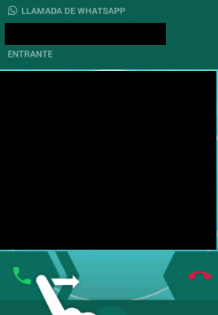
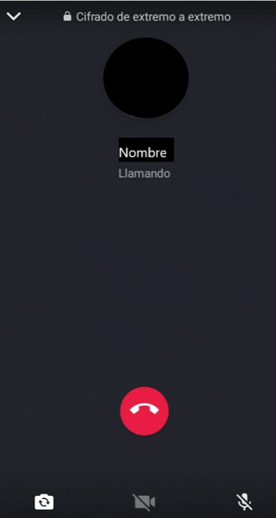
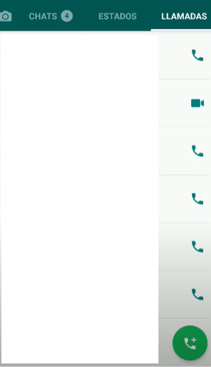
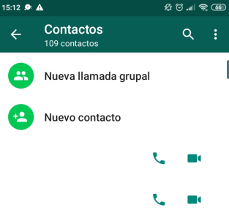

Trucades i videotrucades
Clicar en el telèfon per trucar o a la icona de la càmera per a fer una videotrucada. Una altra manera és fer-ho des de “Trucades”, “Nova trucada” i seleccionar el contacte.
A la nova trucada apareixerà l’opció d’afegir un contacte o de fer una trucada grupal.
Respondre trucades
Penjar
Acceptar
Rebutjar
Segons el mòbil es pot acceptar lliscant cap a munt
Durant una trucada es pot passar a fer una videotrucada activant el vídeo o a l’inrevés..
Notes:
Per fer una trucada cal clicar en el botó “Trucar” és la icona amb la forma de telèfon. En activar-lo es realitzarà la trucada a través de WhatsApp.
Per a videotrucades cal clicar a la icona de la càmera.
En un xat grupal la trucada es farà a tots els contactes del grup. Es pot desactivar la trucada dels contactes que no responen clicant a la icona X (tancar).
Si la trucada és a un sol contacte i durant aquesta es vol afegir a d’altres persones cal clicar a la icona (persona amb signe +) que apareix a la part superior de la pantalla, si no apareixen les icones clicar la pantalla per activar-los.
També es poden realitzar trucades des de la pestanya “Trucades” amb la icona nova trucada i seleccionar el contacte, aleshores aquí també apareixerà l’opció d’afegir un contacte o de fer una trucada grupal.
Per a fer una videotrucada en una conversa toca la icona del costat en forma de càmera. Mentre es fa una trucada també es pot canviar per fer una trucada amb vídeo.
Per a respondre una trucada cal lliscar la icona del telèfon verd cap a la dreta. Per rebutjar-la cal desplaçar el telèfon vermell cap a l’esquerra.
En una trucada es pot canviar la càmera de la del davant a la del darrera, es pot activar/desactivar vídeo i micro, es pot tornar la xat i també penjar.

Slide 8
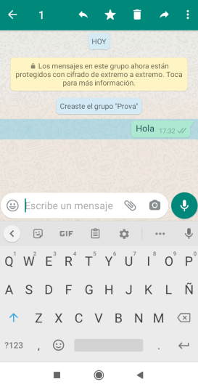
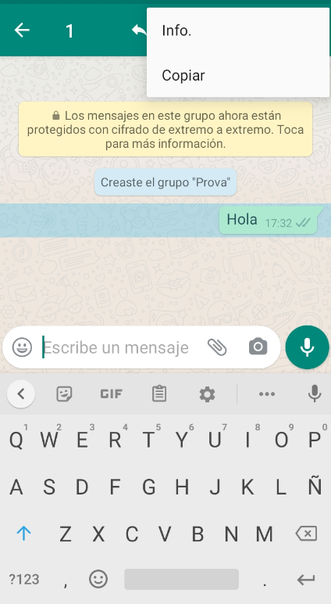
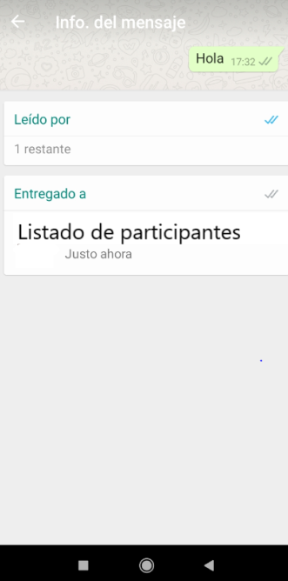
Xat / videotrucada grupal
Per revisar qui ha rebut i llegit el missatge cal seleccionar-lo, aleshores quedarà marcat en blau. Aleshores cal seleccionar els tres punts o opcions i clicar a “Informació” on es mostrarà la informació del missatge (llegits per / entregats a)
Es poden realitzar converses i videotrucades a un grup.
En crear el grup cal assignar un nom que apareix com si fos un contacte a la llista.
Demana a algun familiar o conegut que creï el grup.
Notes:
Es poden realitzar converses i videotrucades a un grup. És millor que les videotrucades es facin en grups reduïts.
En crear el grup cal donar-li un nom, aleshores aquest apareix com a únic contacte de la llista.
Es pot explicar com es crea un grup… o comentar que ho demanin a un familiar o amic.
Per a revisar qui ha rebut i llegit el missatge cal clicar el mateix missatge per seleccionar-lo, aleshores quedarà marcat en color blau, cal anar a les opcions i seleccionar “Informació” on es mostrarà la informació del missatge (llegit per / entregat a ).

Slide 9
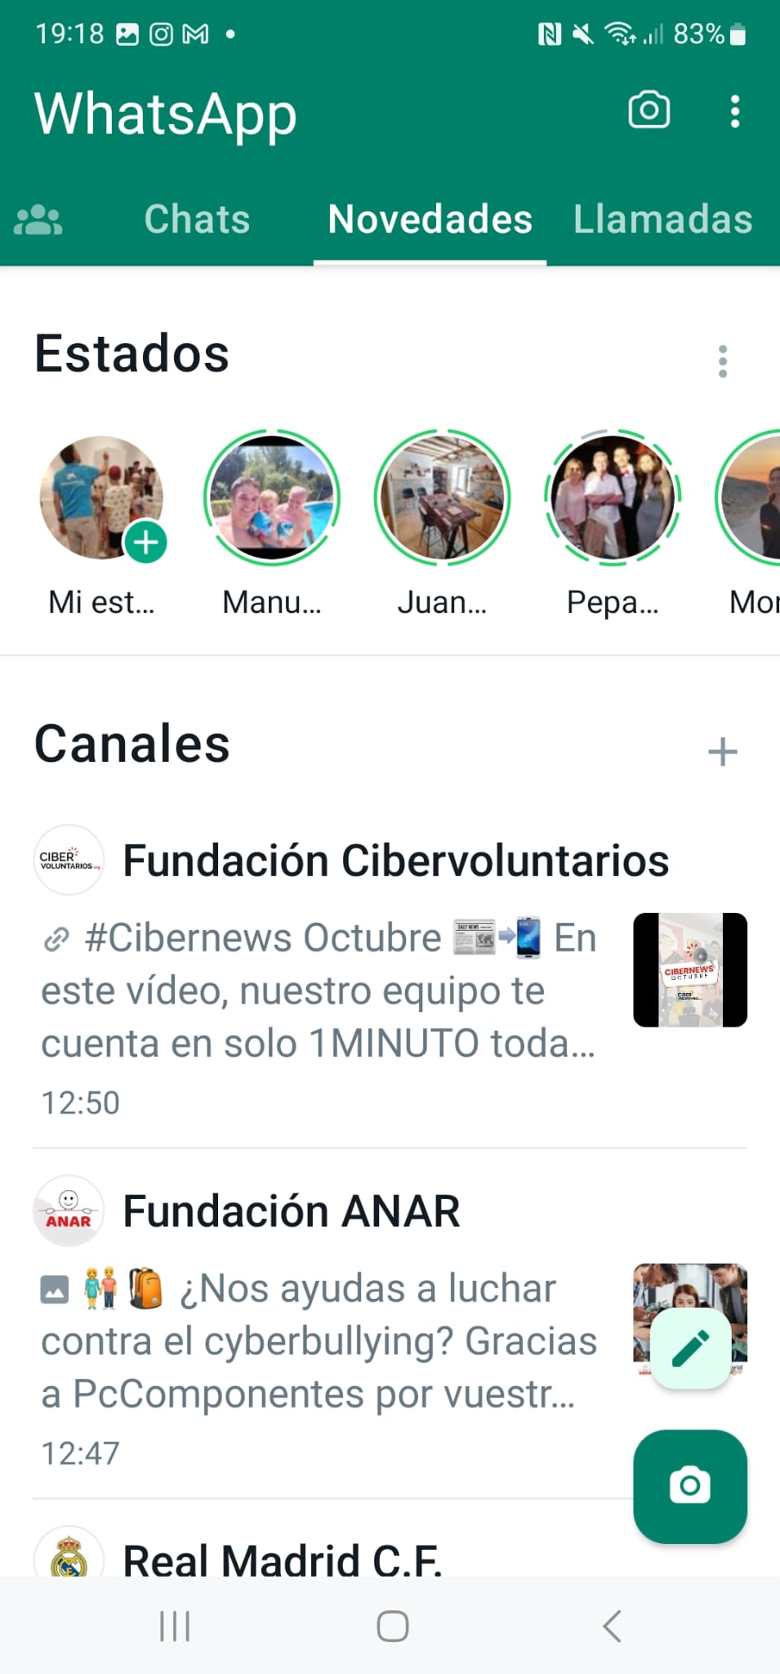

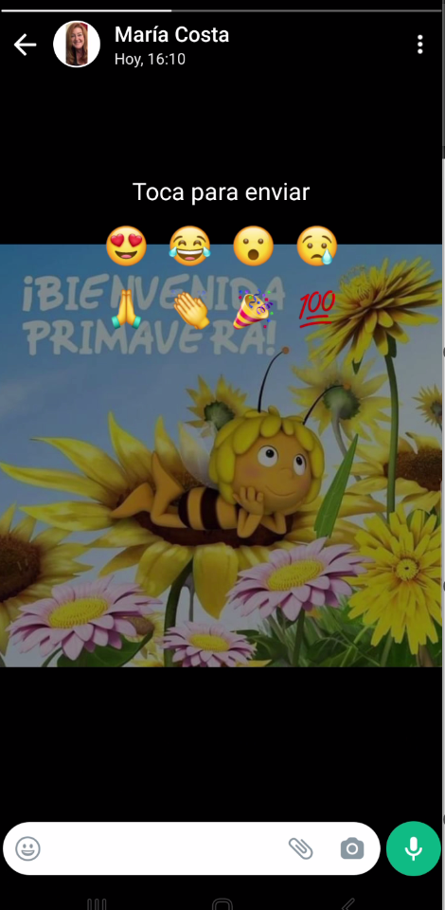
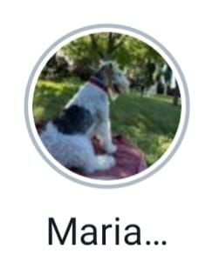
Estats de Whatsapp
Com les històries d'Instagram o Facebook són un conjunt d'imatges o vídeos que es comparteixen i visualitzen com una vista de diapositives, generalment amb elements decoratius o traços a sobre per fer-les més atractives i divertides.
Són visibles durant 24h i després desapareixen.
Es pot saber qui ha vist el teu estat i a més es poden respondre, en aquest cas, arriba un missatge al xat d’aquesta persona.
Notes:
Con els estats es poden compartir actualitzacions de text, fotos, vídeos i GIF que desapareixen després de 24 hores i estan xifrades d'extrem a extrem. Aquesta funció és força similar a les stories d'Instagram o les històries de Facebook.
Només apareixeran i ho podran veure les actualitzacions d’estat les persones de les quals hi ha el número de telèfon emmagatzemats a la llibreta de contactes i que tinguin el teu número de telèfon a la seva llibreta de contactes. Es pot triar compartir les teves actualitzacions d'estat amb tots els teus contactes o només amb alguns seleccionats.
El contingut es penja de manera voluntària en els teus Estats a WhatsApp per així compartir amb la teva gent més propera, o no tan propera, el que s’està fent en un moment determinat.
Amb els Estats, WhatsApp està més a prop de ser una xarxa social, en la qual durant 24h s’exposa informació concreta, amb la conseqüent pèrdua de privacitat. No confondre l'estat amb la foto de perfil, que es manté publicada (si s’ha pujat) mentre no hi hagi una història. Cal tenir en compte que qui tingui accés a les fotos de la història pot realitzar una captura de pantalla.
Es pot triar qui veu i qui no veu els Estats de WhatsApp, però moltíssims usuaris no arribaran a descobrir això, i no seran conscients que el seu contingut és vist per tots els seus amics o familiars. Com a exemple, potser s’ha penjat una foto en un parc o lloc, quan potser s’hauria d’estar en un altre lloc diferent per a amics o familiars, aleshores caldrà justificar una cosa que no es tenia en compte.
En conclusió no es vol en cap moment alarmar ni incentivar a deixar d’utilitzar els Estats de WhatsApp, però cal ser conscient del que es publica, qui ho pot veure i els riscos quan s'exposa imatges personals en utilitzar aquesta funció. Com tot, si es fa servir amb moderació i cura, els Estats de WhatsApp poden ser una funció atractiva i divertida.

Slide 10
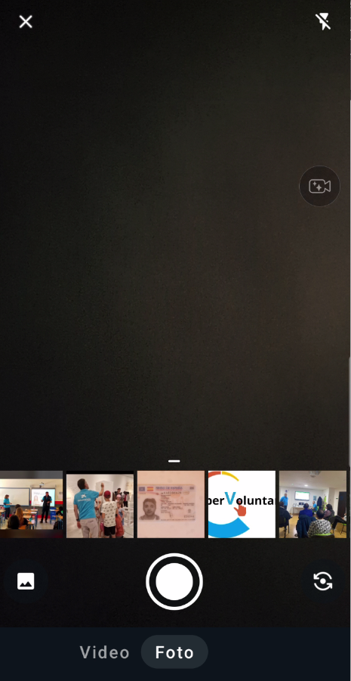
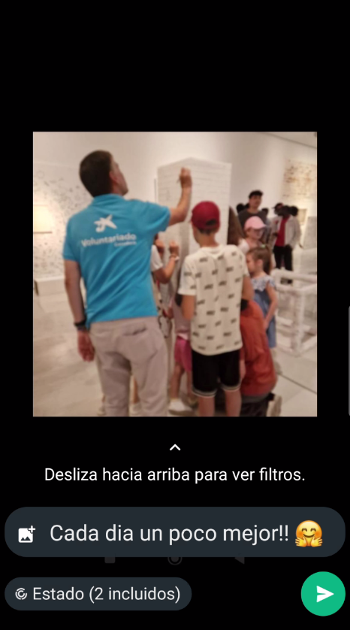
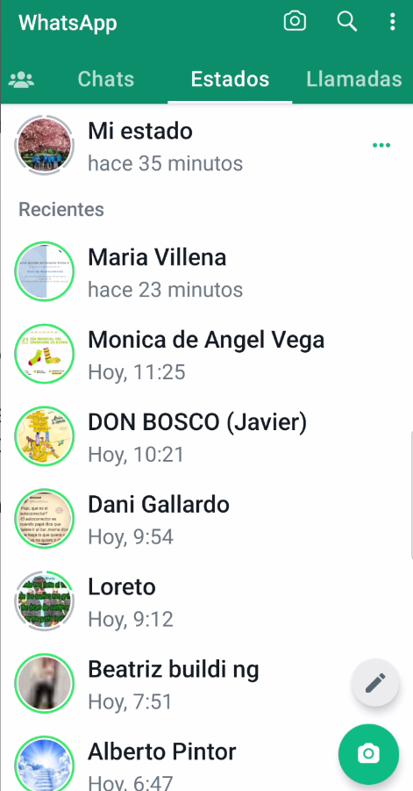
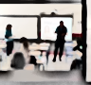
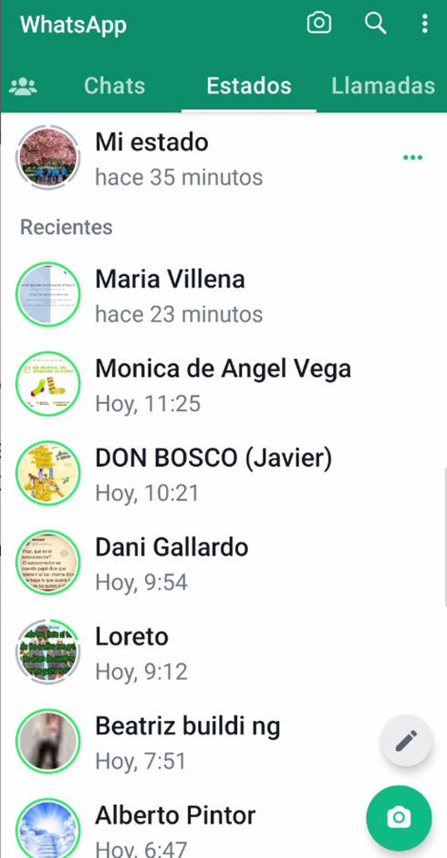

Estats de Whatsapp
Com es pot crear?
Per crear un estat, des de la pestanya d'Estats cal fer servir el botó flotant de la càmera, i des d'aquesta, escollir una o diverses fotos/vídeos, per crear la història. També es pot editar alguna foto amb algun missatge de text.
Notes:
Per crear els propis Estats a WhatsApp hi ha diverses alternatives. Per exemple, la pestanya de la càmera permetrà fer una foto, editar-la i publicar-la com Estat, però requereix d'un pas addicional. El més fàcil és anar a la pestanya Estats i prémer el botó flotant de la càmera. Això obrirà la càmera.
Aleshores hi ha dues opcions per interactuar amb els Estats de WhatsApp. Si són d'altres persones es pot respondre. En respondre a un Estat s'envia un missatge de xat normal que inclou una vista en miniatura de la publicació a la qual estàs responent.

Slide 11
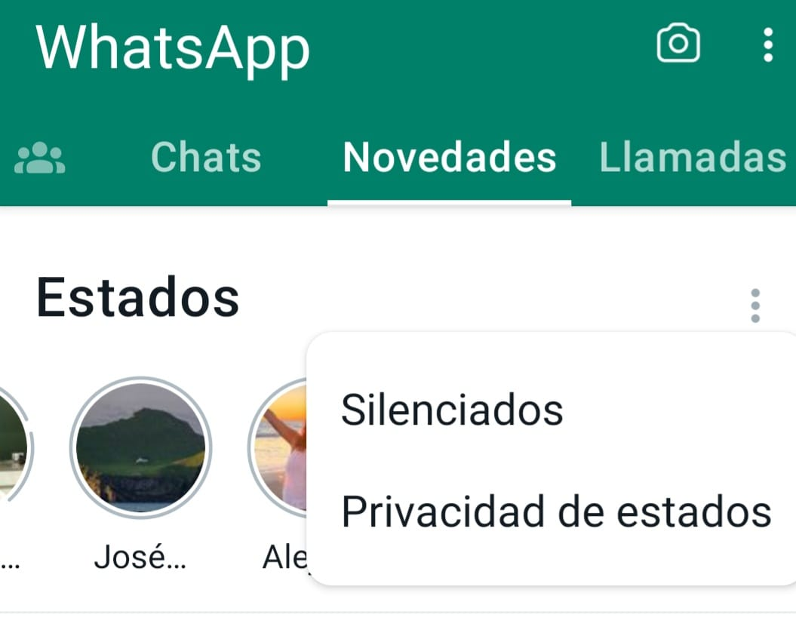
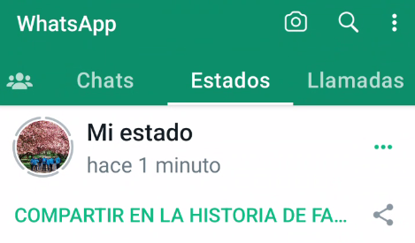

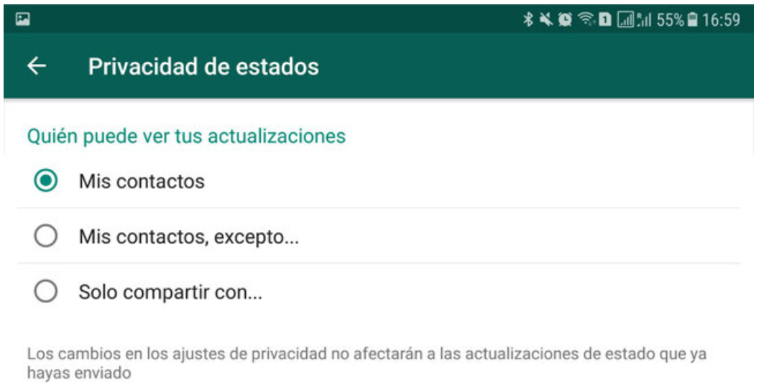
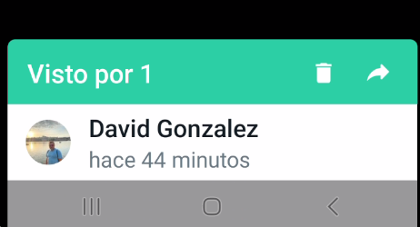

Estats de Whatsapp
Què cal tenir en compte per protegir la privacitat?
Notes:
Privacitat d’Estats:
Hi ha 3 opcions. Aquests canvis s'aplicaran només als nous Estats que comparteixin a WhatsApp i no als anteriors, que se seguiran regint per les opcions de privacitat a l'hora de publicació.
Els meus contactes: les publicacions penjades seran visible per a les persones que hi ha a la llista de contactes de WhatsApp.
Els meus contactes, excepte: quan s’opta per opció es poden triar els contactes de la llista que no podran veure les actualitzacions d'això. La resta de persones de la llista de contactes, si que ho veuran.
Només compartir amb: si es tria aquesta opció es podran seleccionar els contactes de la llista. Només aquestes persones podran veure les actualitzacions i ningú més.

Slide 12
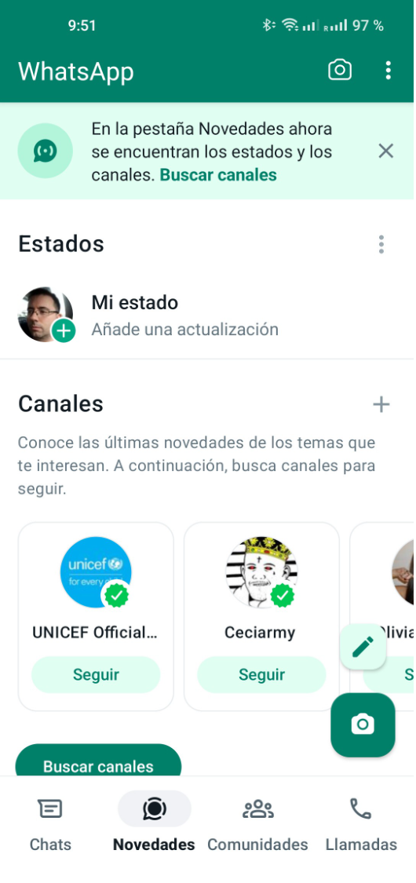
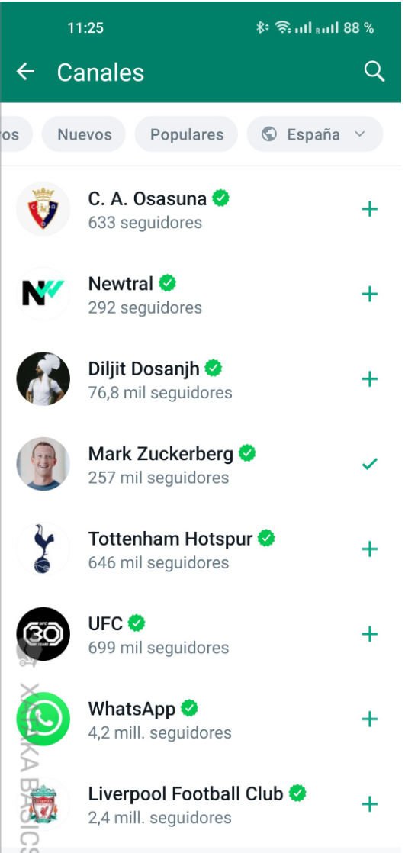

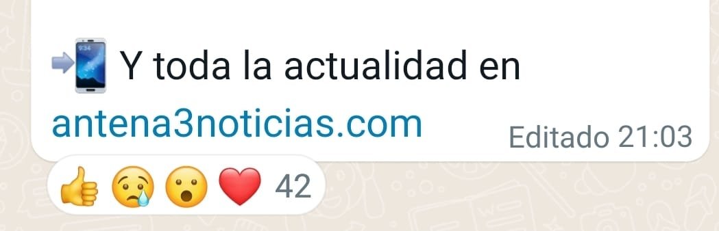
Canals de Whatsapp
Què són els Canals?
És una nova funció de Whatsapp, que arriba per convertir l'app en una font d'informació, on es puguin difondre notícies i actualitat.
Els canals de Whatsapp es troben a la pestanya de Novetats, juntament amb els estats. A través dels controls es mostra una llista de tots els canals disponibles o es poden buscar aplicant filtres: per noms, nous, populars... Hi ha l’opció de subscriure’s a un canal que sigui del teu interès.
Quan s’entra en un dels canals es podran veure tots els missatges publicats i únicament es podrà reaccionar amb un emoji o reenviar.
Notes:
Els canals de WhatsApp és una nova funció que ha començat a desplegar-se a tot el món. Es tracta d'una alternativa similar als canals de Telegram, amb la qual WhatsApp també busca convertir-se en una aplicació on es puguin difondre notícies i actualitat.
Els canals de WhatsApp són un sistema que permet difondre missatges públics a grans audiències. D'aquesta manera, tant empreses com celebritats o mitjans de comunicació tenen un nou mètode per poder informar els seus seguidors.
Es tracta d'una forma de comunicació unidireccional, cosa que vol dir que els administradors dels canals podran escriure-hi, però els altres usuaris no poden escriure res, tret de deixar una reacció a la notícia amb una emoticona.
Els canals són una barreja de grup d'usuaris d'aplicació de missatgeria i perfil de xarxa social. Un canal pot estar administrat per una o diverses persones, la resta d'usuaris poden seguir els canals que els que estiguin interessats per mantenir-se informats del contingut que aquests comparteixen.
Quan s’entra a un canal es podrà veure tot el que els administradors hi escriuen, que ho faran amb el nom que tingui el canal, i no amb comptes particulars. Com a lector d'un canal només es podrà llegir, reaccionar i compartir els missatges, però no es podrà escriure ni deixar comentaris.
La idea de WhatsApp és que qualsevol pugui crear canals, però de moment no se’n podran crear de manera individual. O particular. Inicialment, sembla que només personalitats, marques comercials i mitjans de comunicació poden fer-ho.
I quin contingut es pot esperar dels canals? Doncs de tota mena: missatges convencionals de text, fotografies, vídeos, enllaços o arxius.
Els canals seran públics i es podran trobar a un cercador, on simplement s’haurà d'escriure alguna paraula relacionada amb propi interès per veure si hi ha un canal sobre això.

Slide 13
2. Navegació per Internet
    Introducció
    Navegació
    Nova pestanya
    Cookies / Galetes

Slide 14

Què és Internet?
1. Introducció
Per a què serveix i què es pot trobar a la xarxa?
Internet és una xarxa que connecta a altres xarxes i dispositius per a compartir informació.
Per mitjà de text, àudio, vídeo, música i imatges. Internet permet informar-se, aprendre i divertir-se.
WWW World Wide Web
Xarxa Informàtica Mundial
Cercar informació en temps real i gratuïtament.
Comunicació directa: correu electrònic o email, xarxes socials…
Educació a l’abast de tothom, universitats, biblioteques...
Transaccions comercials/financeres per comprar sense desplaçar-se.
Entreteniment i oci: lectura, música, jocs, pel·lícules, sèries...
Notes:
Explicació de què és Internet?

Slide 15
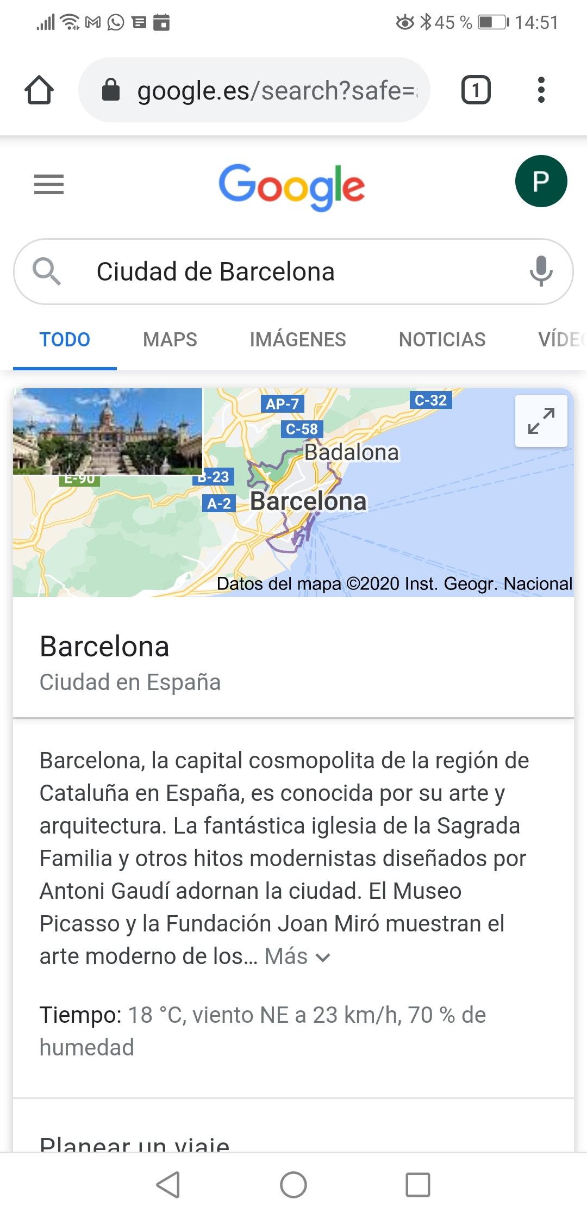
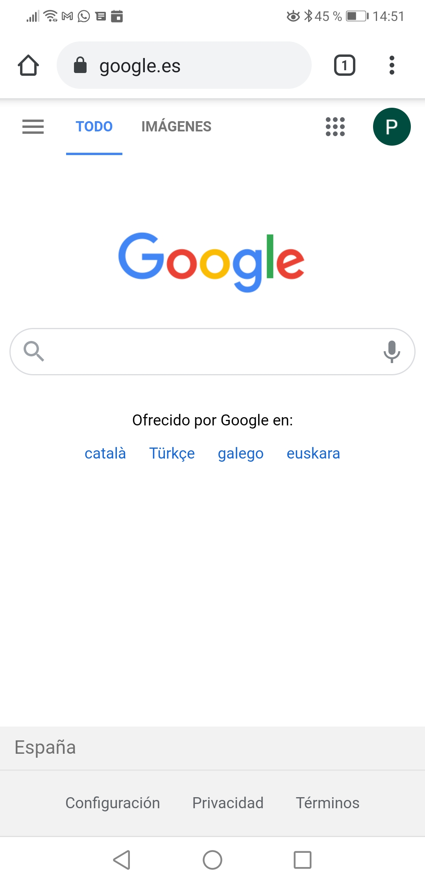
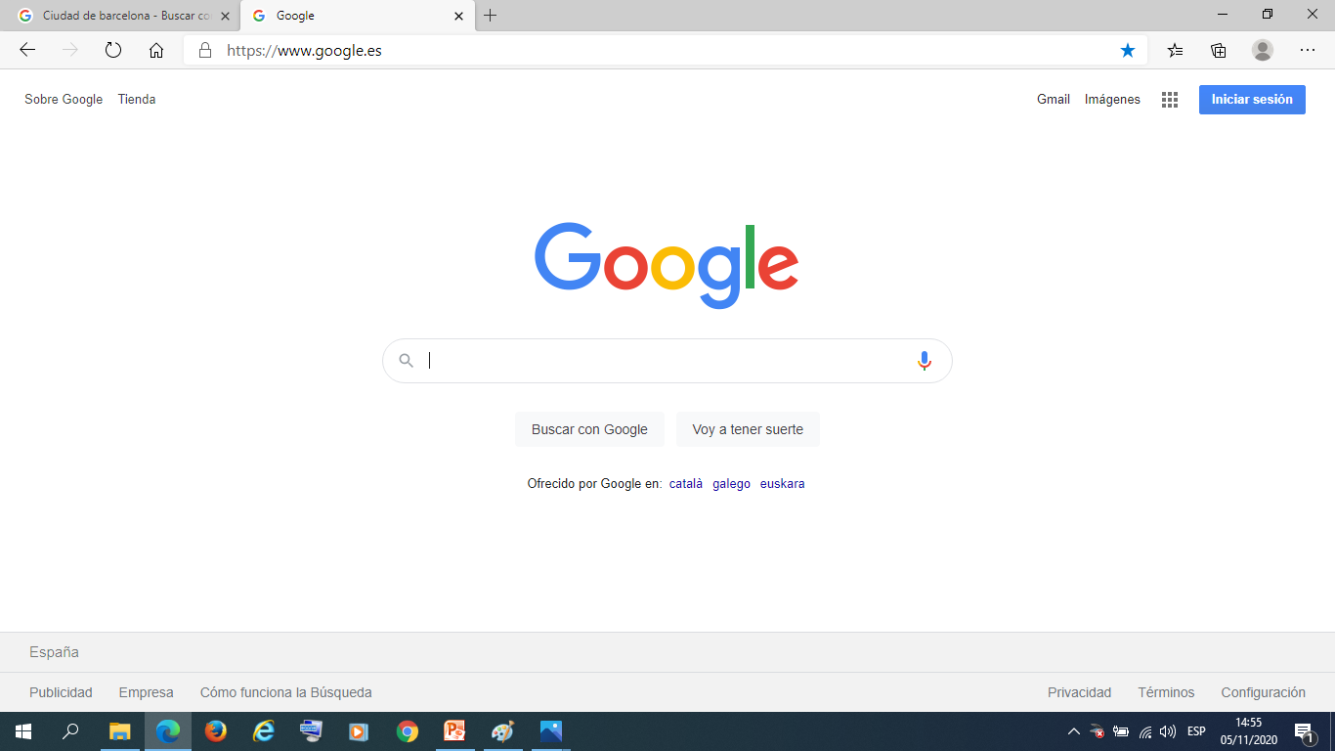
1. Introducció
Accés a Internet a través de diferents dispositius
Accés a Internet a través d’un telèfon mòbil.
Els conceptes que s’explicaran són similars si l’accés es realitza des d’altres dispositius com la tableta o l’ordinador.
Moltes de les webs actuals ja presenten continguts adaptats a la mida de la pantalla del mòbil.

Slide 16
2. Navegació
A la secció “Tot” es trobaran el resultats relacionats amb el que s’està buscant.
La majoria dels mòbils tenen incorporat el cercador Google, com una aplicació més.
Escriure (a la lupa) la informació que es desitgi buscar. Per exemple: Barcelona ciutat.
Notes:
Navegar per Internet és fàcil i molt útil quan es vol informació d’algun tema. Per això, cal escollir un navegador i obrir-lo. Aleshores, el més habitual és que aparegui un cercador. Si no apareix s’haurà de teclejar Google , Yahoo o Bing, per accedir a qualsevol d’aquests cercadors.
Pàgines d’agregacions d’informació: quan es fa una cerca a Google, per exemple, a la part dreta apareix informació afegida sobre el tema en qüestió.
En aquest cas s’ha buscat “Barcelona ciutat” i apareix informació complementària de la ciutat.. el mapa, dades demogràfiques i/o polítiques, superfície...

Slide 17
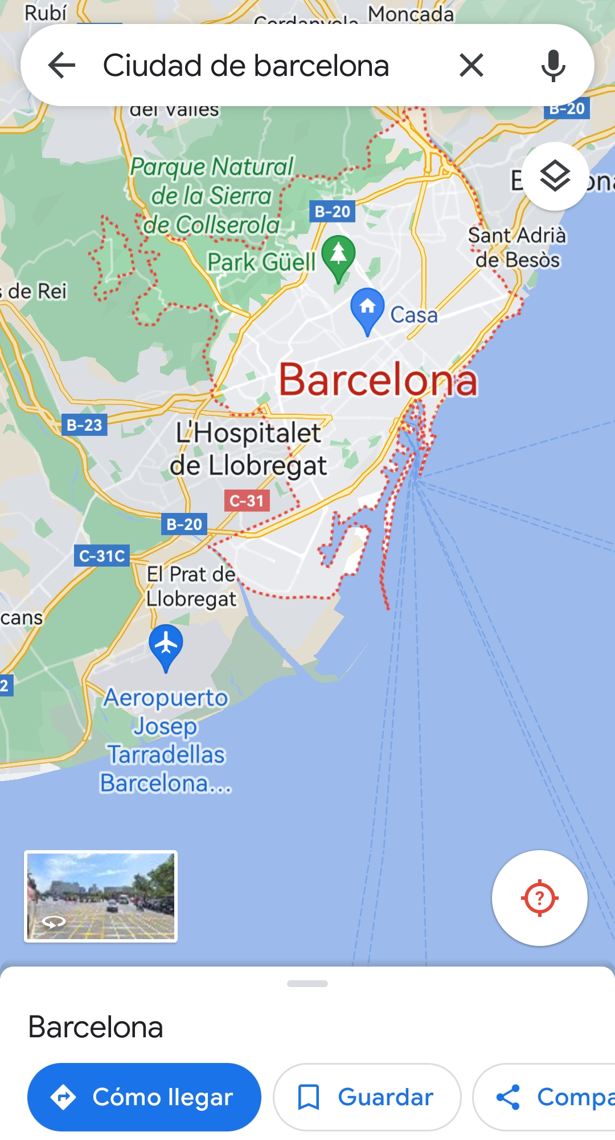
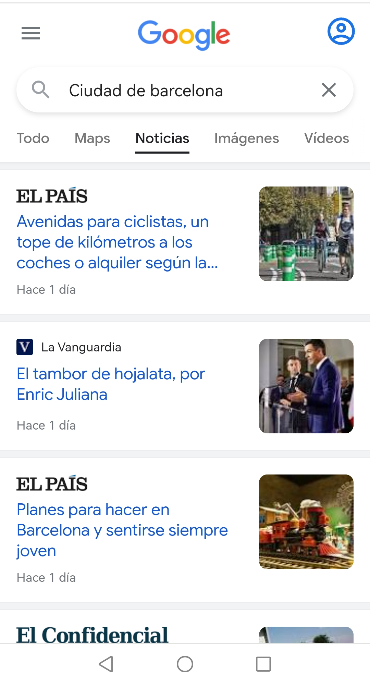
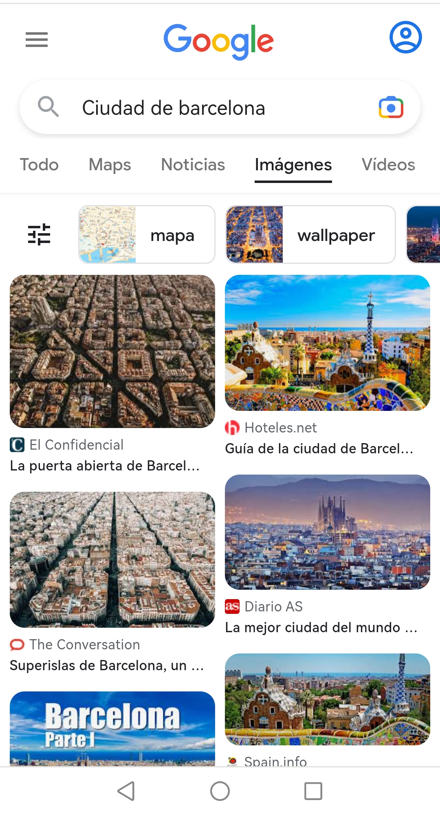
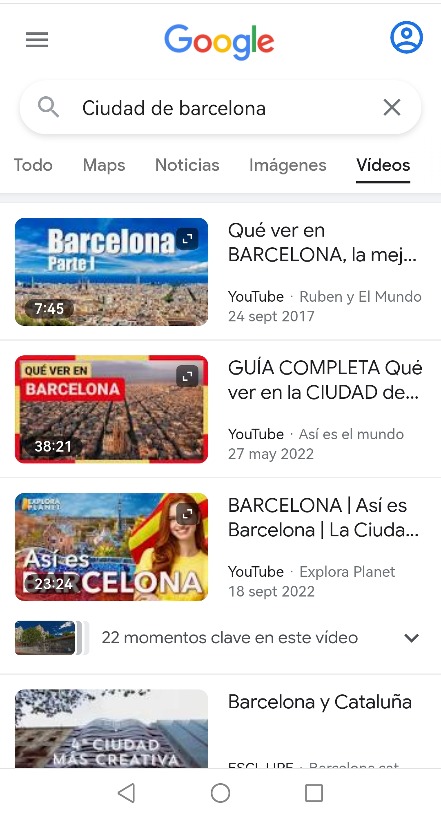
2. Navegació
La resto de seccions filtraran la informació de la cerca per facilitar trobar la de més utilitat. Es poden trobar les seccions: mapes, noticies, imatges, vídeos...

Slide 18
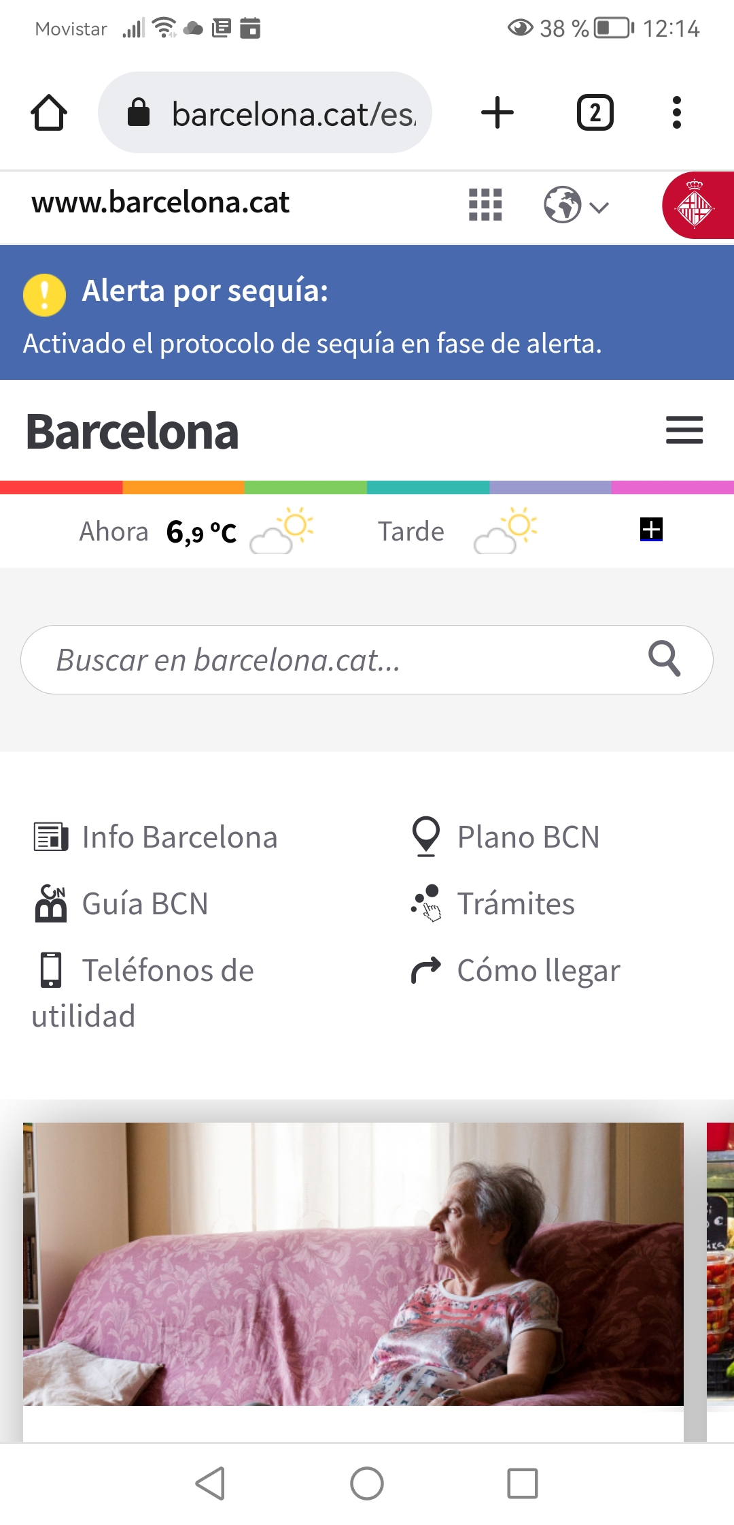
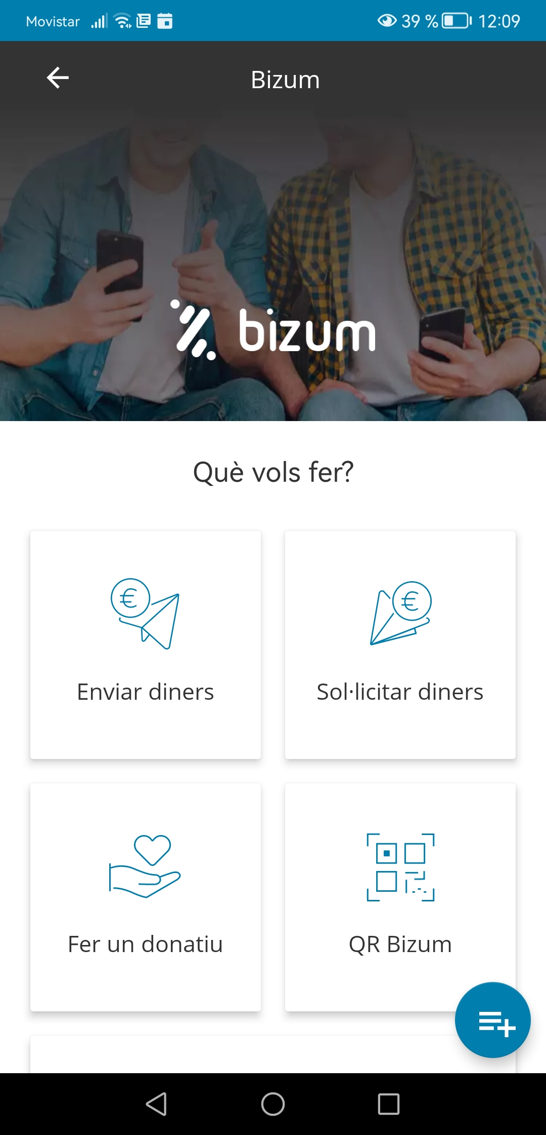
2. Navegació
Retrocés
La icona de la caseta permet accedir de nou al cercador.
Per tornar a la pantalla anterior un cop s’ha visualitzat una pàgina web, utilitza les funcions habituals del mòbil.
Notes:
La navegació entre diferents pantalles en algunes pàgines web està controlada per mitjà dels botons amb les paraules Tornar, Anterior, Següent, Fletxes i similars.
Si aquestes accions estan visibles és aconsellable utilitzar-les, millor que utilitzar el retrocés del mòbil.

Slide 19
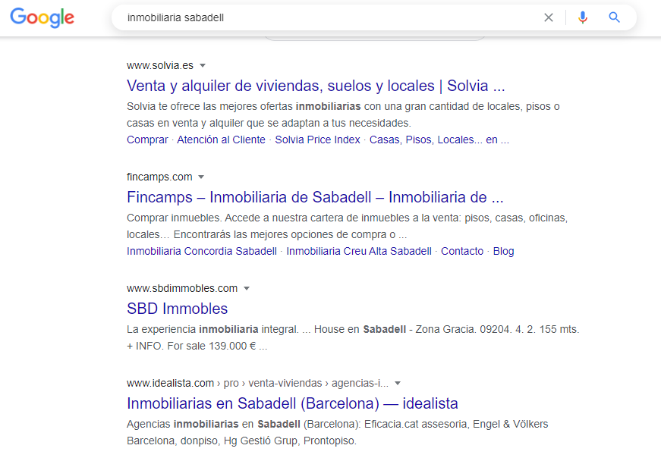
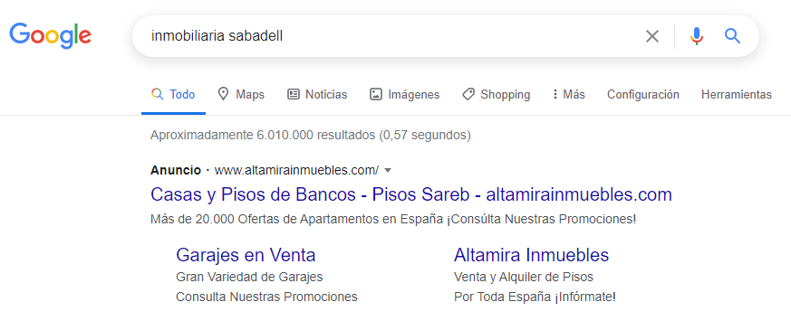
2. Navegació
Interpretar els resultats de la cerca
En alguns casos s’ofereix una relació de pàgines web que més o menys es poden ajustar a la informació sol·licitada. Com a consell:
Identificar anuncis o pàgines patrocinades que solen aparèixer en primer lloc per si es volen descartar.
Intentar veure la informació a la pròpia URL (l’enllaç amb la web) o a una part de contingut que es mostra en el cercador, quina és la web que ens interessa?
Notes:
En alguns casos el cercador facilita informació afegida (com a l’exemple anterior de Barcelona ciutat) o altres vegades ofereix una relació de pàgines web que es poden ajustar més o menys a la informació sol·licitada.
Incidir en el fet que hi ha pàgines promocionals, dominis... Quan s’accedeix al contingut que es desitja s’ordena per rellevància. Cal explicar que s’ha de comparar i investigar abans de clicar a la primera opció de totes.

Slide 20
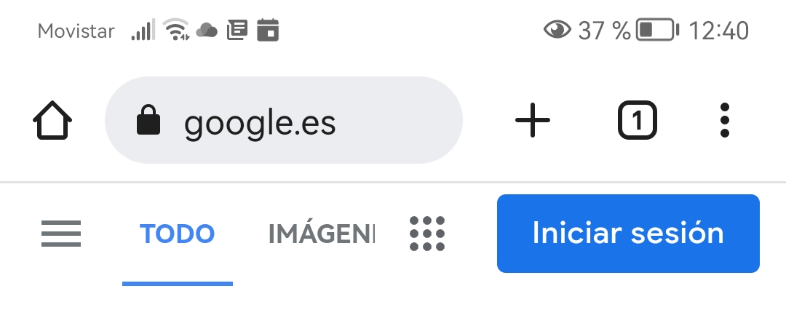
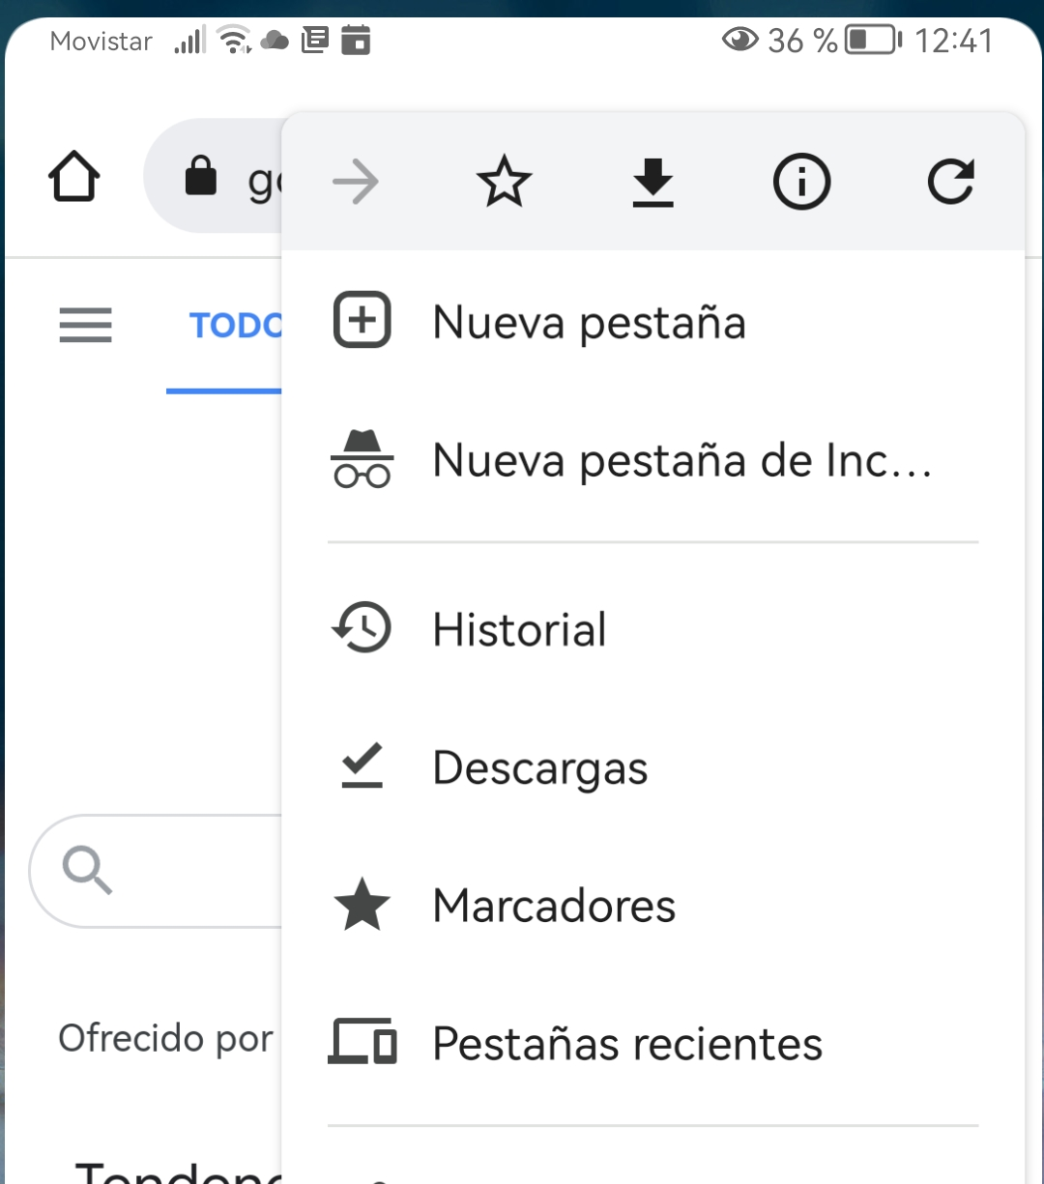
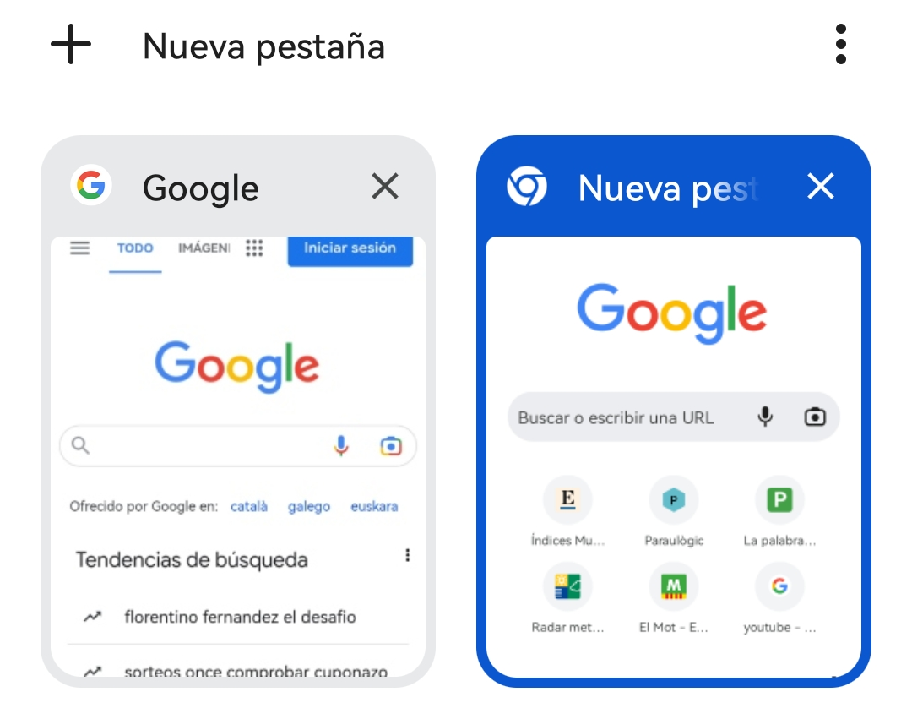
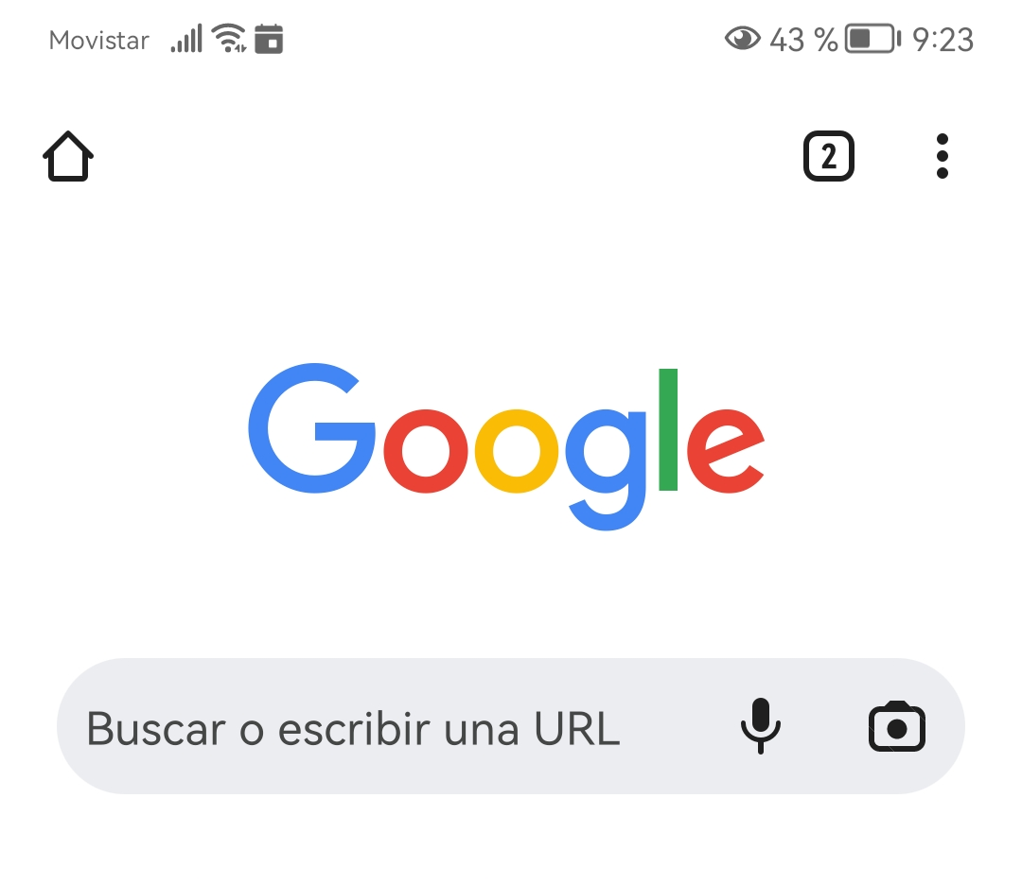
3. Nova pestanya
Les diferents pestanyes permeten carregar diferents pàgines web al mateix temps, i així es pot alternar la visualització d’una manera més còmoda.
En els 3 punts s’accedeix a diferents funcions.
Cal seleccionar la icona que indica el nombre de pestanyes obertes i apareix un mosaic, de manera que es pot passar d’una a l’altra o tancar-les.
Notes:
Nova pestanya. S’obrirà la pestanya corresponent i la icona indicarà el nombre de pestanya que estan actives.
Com que és força habitual acumular pestanyes obertes mentre es navega amb Google va la pena explicar com tancar-les i moure’s entre elles.

Slide 21
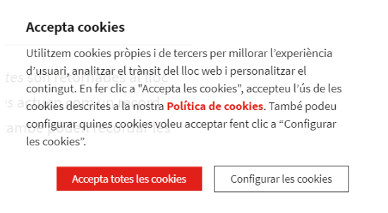
4. Cookies o Galetes
Una cookie o galeta és un arxiu de dades que una pàgina web envia al nostra ordinador quan es visita aquesta pàgina web.
Les cookies o galetes solen utilitzar-se principalment amb dues finalitats: recordar accessos i conèixer hàbits de navegació.
Notes:
Les cookies o galetes serveixen per “explicar” a les marques i empreses com es comporta l’usuari a Internet per poder oferir anuncis ajustats als gustos i preferències d’aquell usuari en concret.
Les cookies o galetes poden ser acceptades o no, però normalment les pàgines web obliguen a acceptar-les si es vol navegar per elles.
Poden ser de gran ajuda per millorar la navegació per Internet. El problema és quan hi ha un abús i s’obtenen dades personals dels usuaris. També poden ser molt incòmodes perquè mentre es va navegant per Internet van apareixent anuncis de cerques anteriors.
En definitiva les cookies o galetes estan per afavorir tant a les empreses com els usuaris. Les empreses per vendre més i els usuaris per facilitar la navegació i trobar informació més ajustada a les preferències.

Slide 22
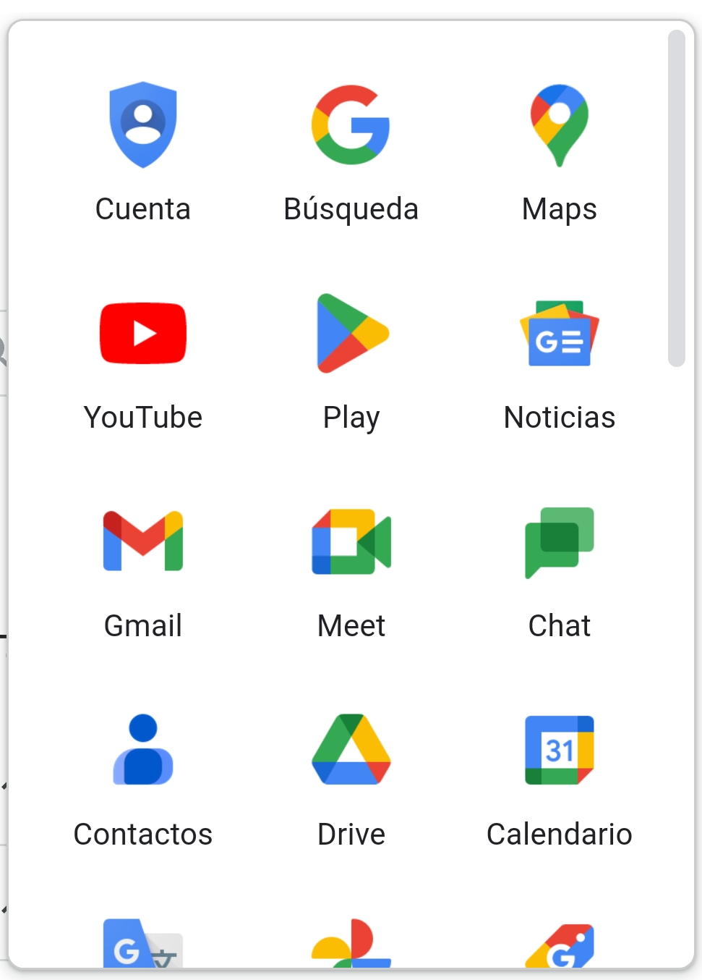
3. Aplicacions de Google
(Google Apps)
    Maps
    Traductor

Slide 23
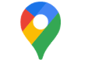
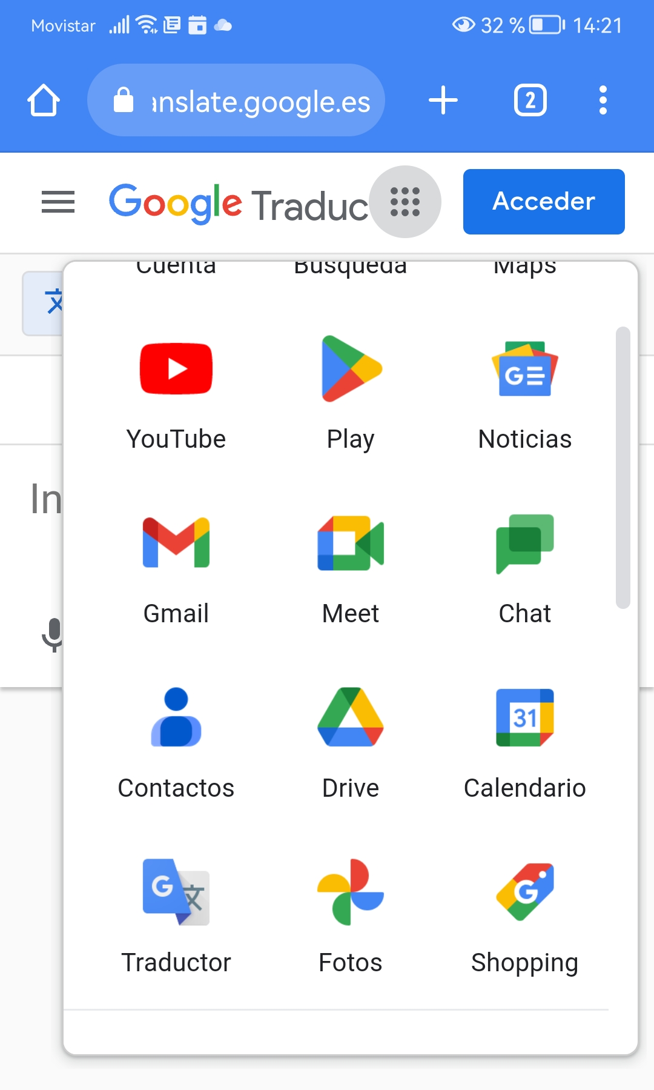

Google Maps
Maps és un servei gratuït de Google. Mapes a través de la Web.
Ofereix:
Accés:
Directament des del menú principal
del mòbil a través de la icona...
Navegació GPS
Informació sobre trànsit i el transport públic.
Llocs per descobrir a prop d’on s’està...
!
!
També es pot trobar en el mosaic d’aplicacions de Google disponible en el cercador.
Notes:
No és necessari tenir un compte a Google per a poder navegar per Maps.

Slide 24
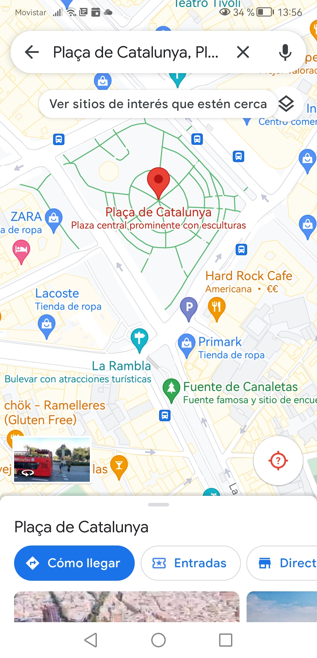
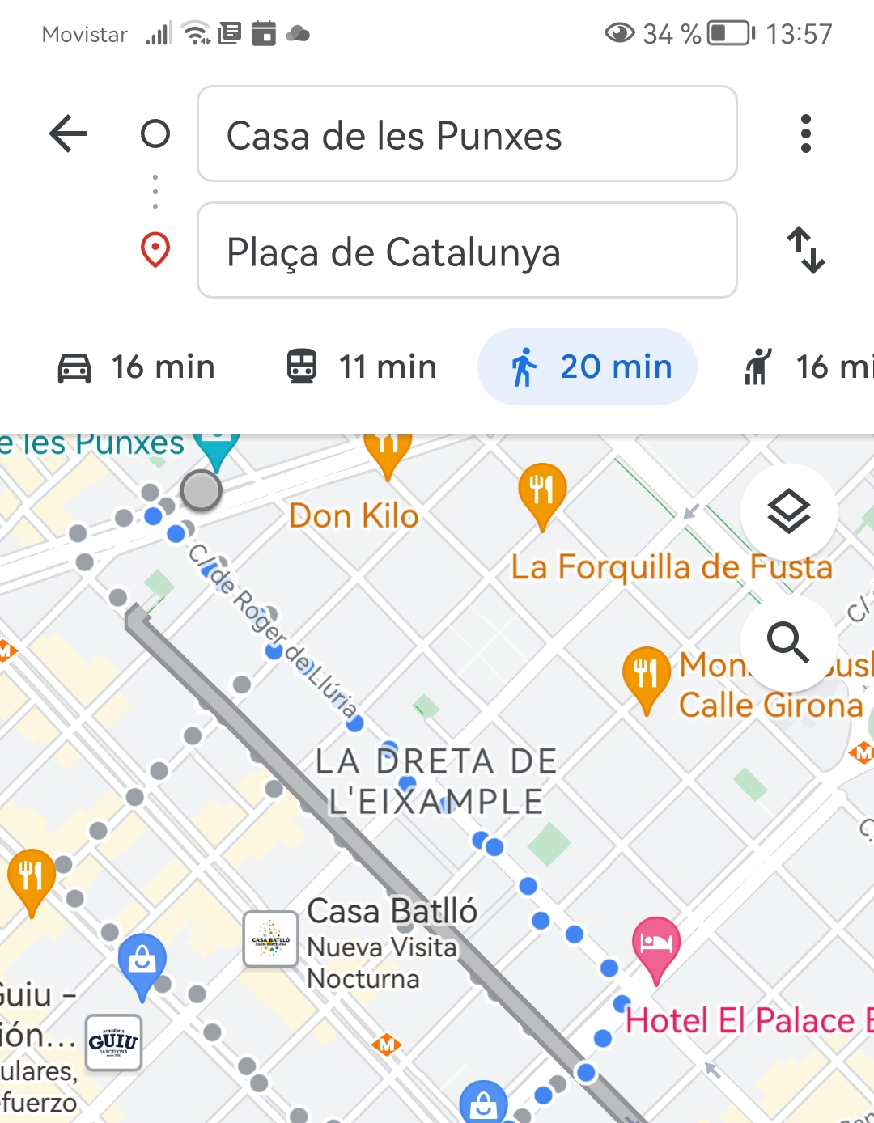
Google Maps
1
Navegació GPS
Per trobar una ubicació:
1
Introduir l’adreça a la part superior.
Clicar a “Indicacions”.
Introduir el punt de partida.
Escollir el mitjà de transport: cotxe, transport públic, a peu o en bicicleta.
2
3
3
4
4
2

Slide 25
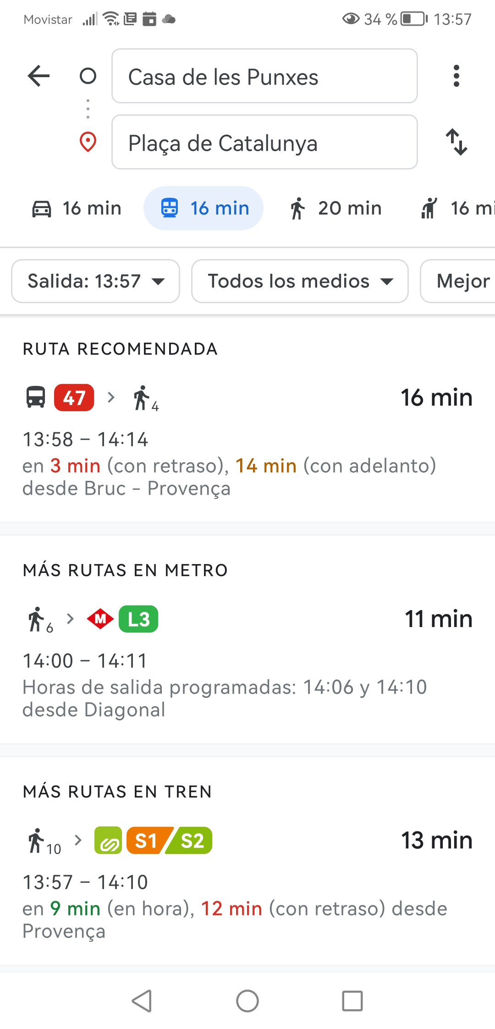
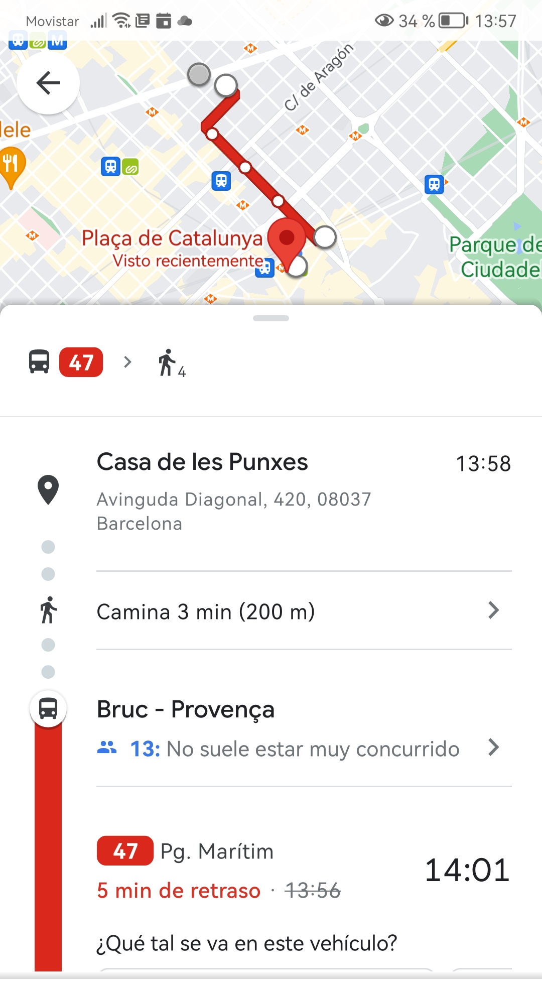
Google Maps
Navegació GPS
5
5
Apareixen les diferents opcions de ruta disponibles i el temps de durada del trajecte.
Un cop feta la tria es proposen diferents detalls de la ruta i el temps aproximat del trajecte que s’ha triat.
6
6

Slide 26
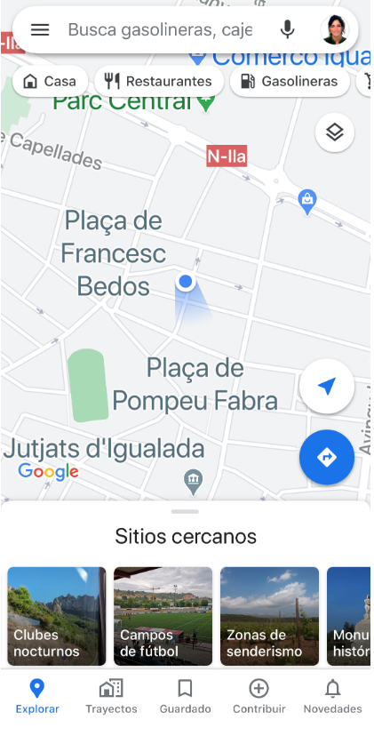



Google Maps
Llocs a prop teu
Des del dispositiu mòbil es poden seleccionar algunes preferències:
El més recent a l’àrea
            Restaurants
            Supermercats
            Benzineres
            Biblioteques
            Camps de futbol
Les opcions es poden guardar:
Preferits
Hi vull anar
Llocs destacats...

Slide 27


Google Traductor
Google Traductor és un sistema de traducció automàtica multilingüe, capaç de traduir 103 idiomes en temps real.
Modalitats
Traducció de textos
Traducció per veu
Traducció de pàgines web
Traducció de documents
Traducció amb imatges
Accés:
Directament des del menú principal
del mòbil a través de la icona
El primer pas serà seleccionar l’idioma. Per exemple: de castellà a català.
:
!
!
També es pot trobar en el mosaic d’aplicacions de Google disponible en el cercador.

Slide 28


Google Traductor
Traducció de textos
1
Seleccionar opció Text.
Definir l’idioma de traducció.
Escriure en el quadre de text de l’esquerra la paraula o text que es vulgui traduir.
També es pot clicar a la icona del micròfon i dir de manera clara, vocalitzant bé, el que es desitgi traduir.
1
2
2
3
3
4
4

Slide 29

No deixeu d'assistir a la xerrada!!!

Slide 30
Moltes gràcies
APLICACIONS ÚTILS PER AL MEU MÒBIL
CICLE DE XERRADES
Notes:
Es poden dedicar uns darrers minuts de la sessió per aclarir dubtes que hagin pogut anar sorgint mentre s’ha fet l’explicació.
També pot ser útil fer un breu repàs de totes les recomanacions de seguretat comentades durant la sessió. Pel que fa aquest tema dir que hi ha un folletó informatiu que es lliura a tots els participants amb una recopilació dels principals consells sobre seguretat per tal que els puguin aplicar immediatament.
Per més informació:
INSTITUTO NACIONAL DE CIBERSEGURIDAD - INCIBE
Agencia Española de Protección de Datos
Oficina de Seguridad del Internauta - OSI
SANS Institute

